Slide 1


철강제조공장
불량율 예측 모델
7조 정윤진, 윤태헌, 문인성, 차하나

Slide 2


Slide 3


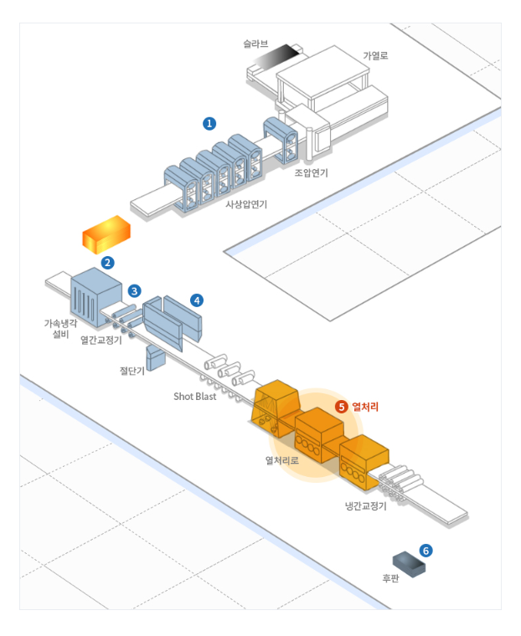
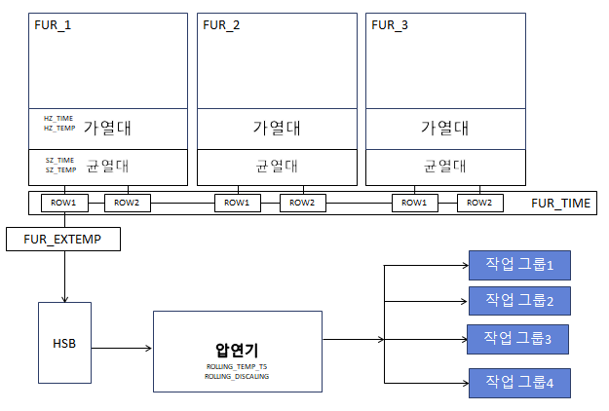
EDA 및 공정과정
출처 : POSCO products
http://product.posco.com/homepage/product/kor/jsp/process/s91p2000220p.jsp

Slide 4
전체 불량율은 32.1%정도로 높은 수치이다.
그 중에서 철제종류별로 불량율은 C0가 69.9%로 가장높다.

Slide 5
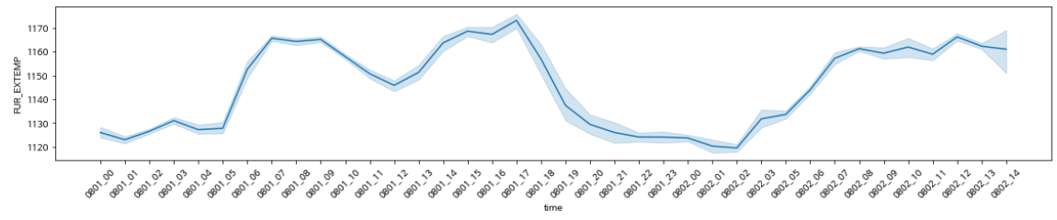

시간별 TEMP 변화

Slide 6
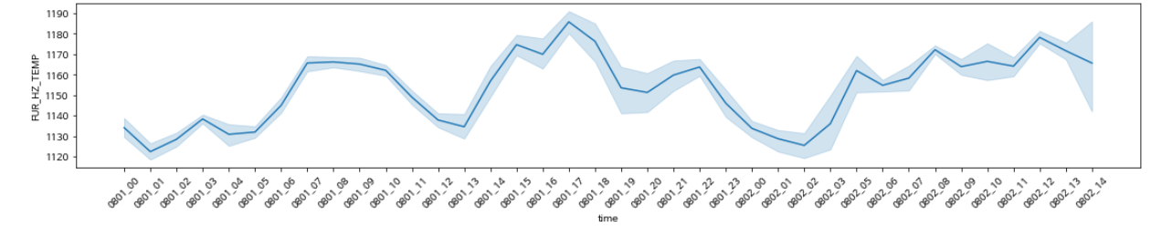
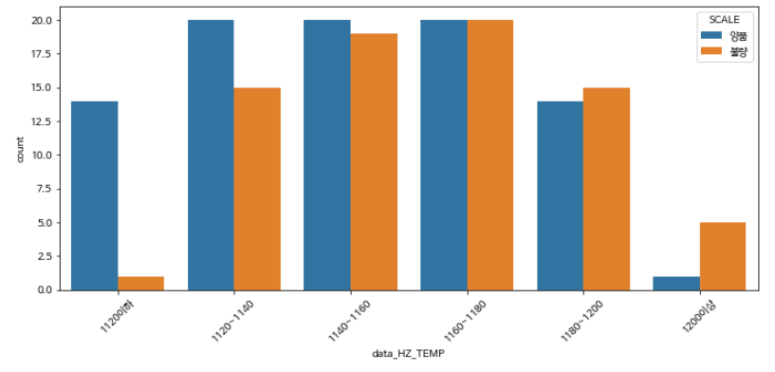
HZ_TEMP 변화에 따른 불량율

Slide 7
용광로별 양품 불량 추이
용광로 별 차이가 거의 없음 > 용광로를 원인으로 보기 어려움

Slide 8
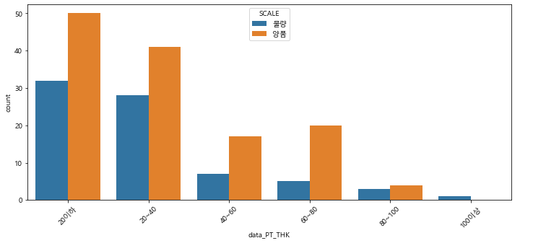
HSB설명+ 상관관계
HSB와 두께의 상관관계

Slide 9
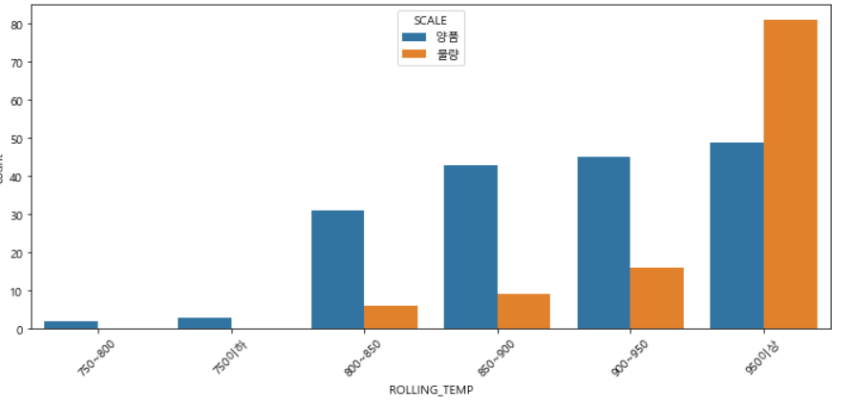
ROLLING_TEMP에 따른 분류
950도 이상부터 불량률이 양품보다 높아진다

Slide 10
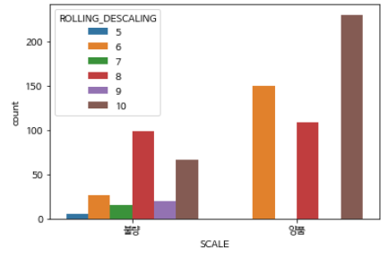
ROLLING_DESCALING에 따른 분류

Slide 11
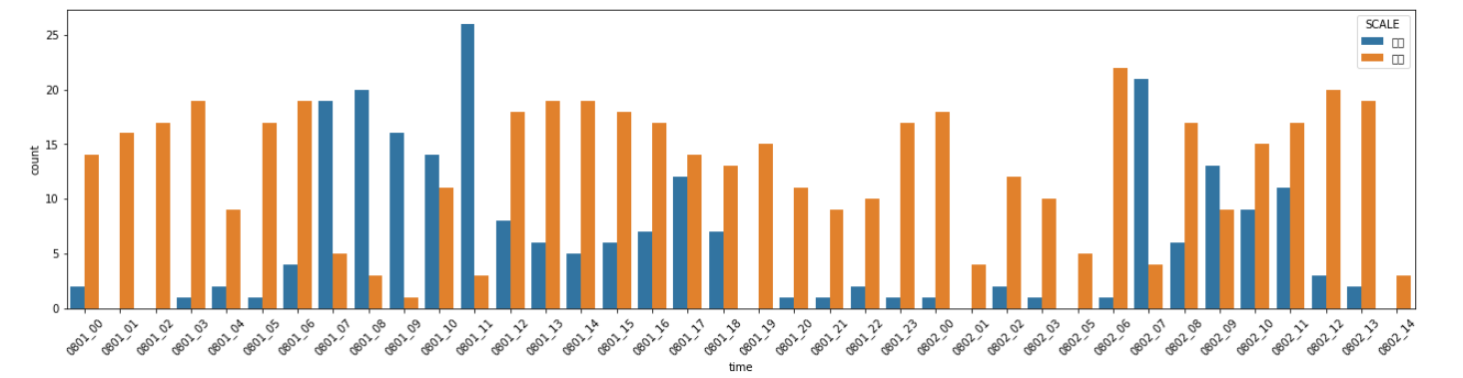
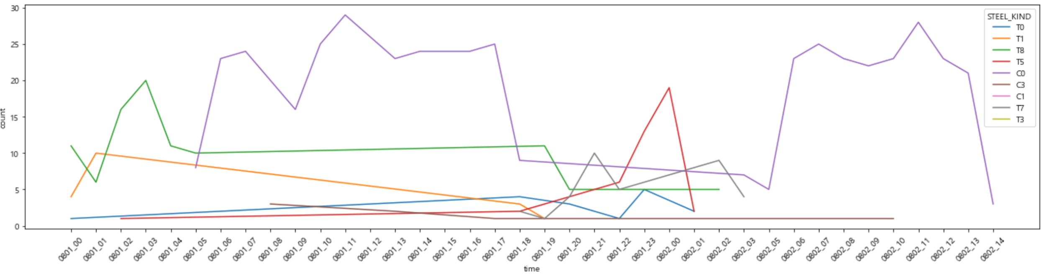
불량율 출현 빈도 시간

Slide 12
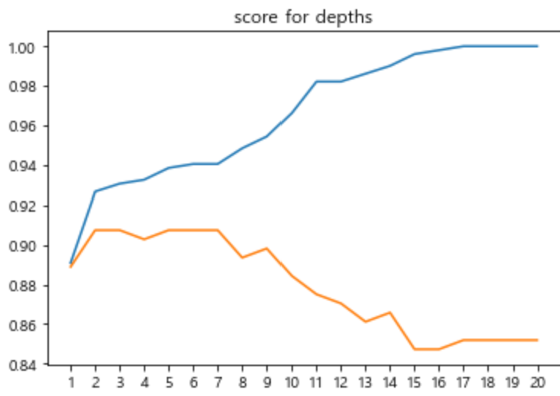
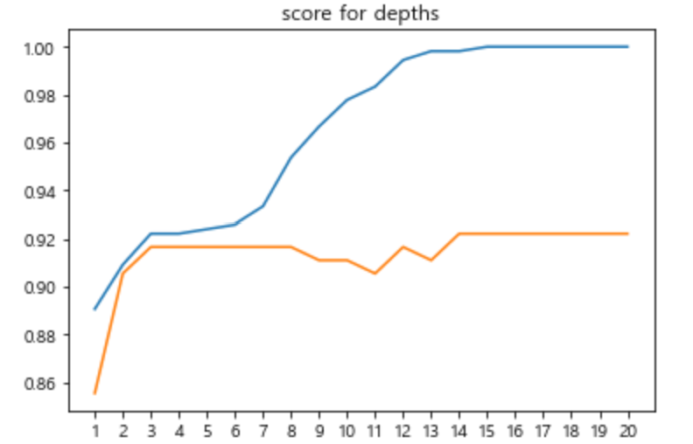
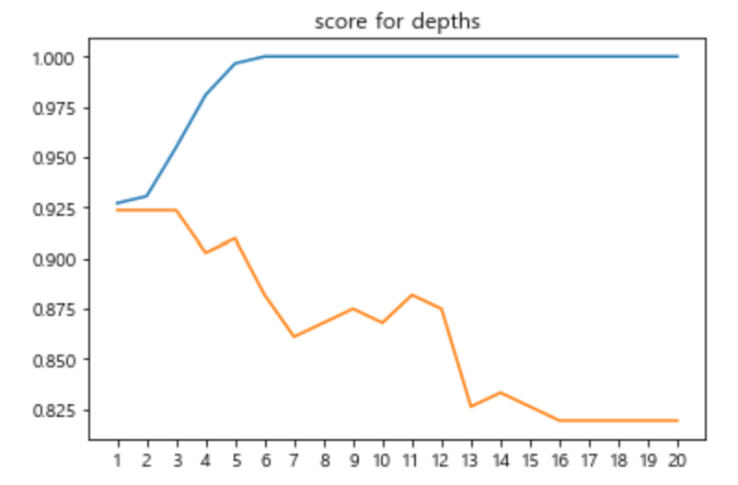
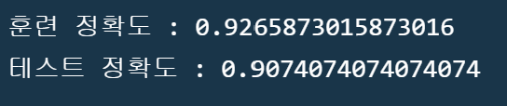
FUR_HZ_TEMP 가열로_HZ가열로_온도
# FUR_HZ_TIME 가열로_HZ가열로_시간
# FUR_SZ_TEMP 가열로_SZ가열로_온도
# FUR_SZ_TIME 가열로_SZ가열로_시간
# FUR_TIME 가열로_내부에 있었던 시간
# FUR_EXTEMP 가열로_추출온도
# ROLLING_TEMP_T5 롤링_온도
머신러닝(온도,시간에 따른 불량률)
디지션 트리
Decision Tree
Random Forest
Gradient Boosting
훈련 정확도 : 0.92658730158
테스트 정확도 : 0.9074074074
훈련 정확도 : 0.92222222222
테스트 정확도 : 0.9166666666
훈련 정확도 : 0.93402777777
테스트 정확도 : 0.9305555555
랜덤포레스트
디지션트리 = 전체요소를 다 넣어서
랜덤포레스트 = 랜덤으로 값을넣은거라
그래디언트 = 영향력이큰값들위주로 넣어서?

Slide 13



전력코스트절감
결론….
총평
불량률 저하로
전력 코스트 절감
생산시간
증가 예상
유지비용
절감

